Slide 1





CHÀO MỪNG CÁC THẦY CÔ VÀ CÁC EM ĐẾN VỚI TIẾT TIẾNG VIỆT – LỚP 3A.

Slide 2



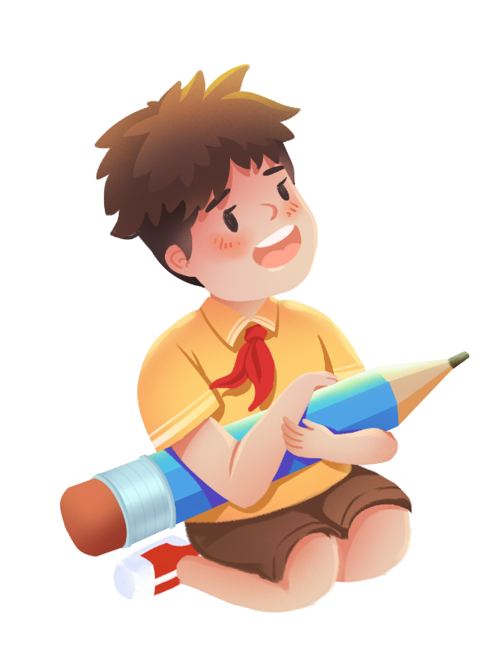

Notes:
Ngày mà chúng ta cảm thấy vui thường là ngày đẹp. Bây giờ chúng cùng tìm hiểu bài đọc: Ngày như thế nào là đẹp? để xem ngày đẹp theo suy nghĩ của các nhân vật trong câu chuyện là ngày như thế nào, trong ngày ấy các nhân vật có vui hay không.

Slide 3
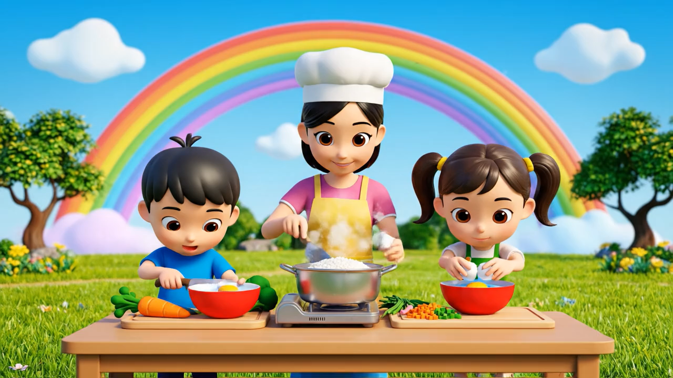
Ngày vui của em là ngày em giúp mẹ nấu cơm

Slide 4
